Slide 1
Цель: расширить знания обучающихся в области музыкального искусства .
Задачи:
Повысить познавательный интерес к музыкальному искусству
Создать игровую ситуацию в процессе обучения
Применить современные КТ
Создать доброжелательную атмосферу на занятиях
Способствовать формированию осознанности в процессе игры
Развивать память, внимание, речь, логическое мышление, умение работать в коллективе

Slide 2
Найди лишнее
Интерактивно-познавательная игра на расширение знаний в области музыкального искусства для детей 6-15 лет
Составитель: педагог ДО 1 квалификационной категории
МАУ ДО ДДТ «Каравелла» Рыбина Ю.С.

Slide 3
Музыкальные стили
Жанр
Музыкальная форма
Исполнители
Ритм
Исполнительские штрихи
Музыкальные направления
Гармония
Динамика
Тембр
Музыкальные эпохи
Метр
Регистр
Мелодия
Лад
Композиторы
Темп
Фактура

Slide 4
Музыкальные стили
Стиль эпохи
Жанровый стиль
Стиль музыкального направления
Национальный стиль
Стиль преппи
Стиль объединения композиторов
Исполнительский стиль
Музыкальный стиль – это совокупность (общность) средств и приемов выразительности, образной системы, характерной для данного музыканта — композитора, исполнителя — или для направления, школы в музыкальном искусстве.

Slide 5
Музыкальные жанры
Фолк
Блюз
Авторская песня
Рок
Джаз
Роман
Кантри
Хип- хоп
Поп
Регги
Электро
Музыка́льный жанр — род музыки, музыкальных произведений, характеризующийся определёнными сюжетными, композиционными, стилистическими и др. признаками..

Slide 6
Музыкальная форма
Одночастная
Сложная трёхчастная
Рондо
Двухчастная
Сонатная
Очень сложная трёхчастная
Куплетная
Простая трёхчастная
Вариационная
Музыка́льная форма- это строение музыкального
произведения.

Slide 7
Исполнители
Певцы
Циркачи
Пианисты
Скрипачи
Саксафонисты
Дирижёры
Трубачи
Исполнители музыки – например, пианисты, скрипачи, певцы и т.д.) и те, которые принимают участие в различных формах ансамблевой игры или пения (любые музыканты).

Slide 8
Ритм
Несинкопированный
The of Beat
Баллада
Пульсирующие восьмые
Непрогрессивный
Вальсовый ритм
Тhe Pull
Музыкальный ритм – это организация мелодии во времени. Он показывает, как ноты соотносятся друг с другом по длительности звучания; то есть это комбинация пауз и звуков.

Slide 9
Исполнительские штрихи
Уно моменто
Легато
Портаменто
Стаккато
Нонлегато
Маркато
Стаккато акценто
Стаккатиссимо
Штрих — способ (приём и метод) исполнения нот, группы нот, образующих звук.

Slide 10
Музыкальные направления
Народная музыка
Популярная музыка
Духовная музыка
Академическкая музыка
Душевная музыка
К каждому направлению принадлежит некоторое количество музыкальных жанров и у каждого жанра есть множество поджанров.

Slide 11
Гармония
Современная
Футуристическая
Джазовая
Романтическая
Классическая
Гармония в музыке- это музыкальное созвучие.

Slide 12
Динамика
Пиано
Спиандо
Сфорцандо
Меццо -форте
Пиано -Пианиссимо
Пианиссимо
Крещендо
Меццо- пиано
Форте- Фортиссимо
Субито пиано
Фортиссимо
Диминуэндо
Ринфорцандо
Динамика – это сила звучания музыки.

Slide 13
Тембр
Светлый
Яркий
Грубый
Тёмный
Мягкий
Холодный
Звонкий
Глухой
Тёплый
Резкий
Нежный
Вялый
Те́мбр (фр. timbre — колокольчик, метка, отличительный знак) — (обертоновая) окраска звука

Slide 14
Музыкальные эпохи
Музыка 20 века
Музыка древнего мира
Музыка 21 века
Переходная
Средневековая музыка
Музыка возрождения
Музыка античного мира
Романтическая
Музыка барокко
Модернистская
Классическая
Историки музыки делят на различные эпохи в зависимости от того, какой стиль был наиболее популярен по мере изменения вкуса.

Slide 15
Метр
Четырёхдольный
Шестидольный
Сложный
Смешной
Простой
Двухдольный
Трёхдольный
Пятидольный
Двенадцатидольный
Смешанный
Семидольный
Метр в музыке — мера, определяющая величину ритмических построений вплоть до малых композиционных форм (например, периода).

Slide 16
Регистр
Средний
Низкий
Верхний
Скрипичный
Басовый
Регистр в музыке — это отрезок диапазона какого-либо музыкального инструмента или певческого голоса.

Slide 17
Мелодия
Ласковая
Конъюнктивная
Волшебная
Дивная
Популярная
Заполярная
Дизъюнктивная
Ритмичная
Мелодия - это главная мысль музыкального произведения, выраженная звуками.

Slide 18
Лад
Ионийский
Фригийский
Миксолидийский
Лидийский
Дарийский
Эллинийский
Минорный
Мажорный
Локрийский
Эолийский
ЛАД (старославянское – согласие, мир, порядок), – приятная для слуха и разумно постигаемая согласованность звуков по высоте.

Slide 19
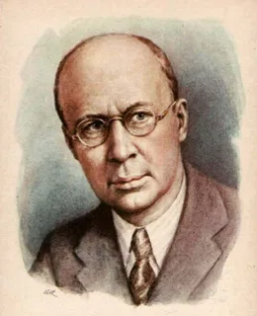
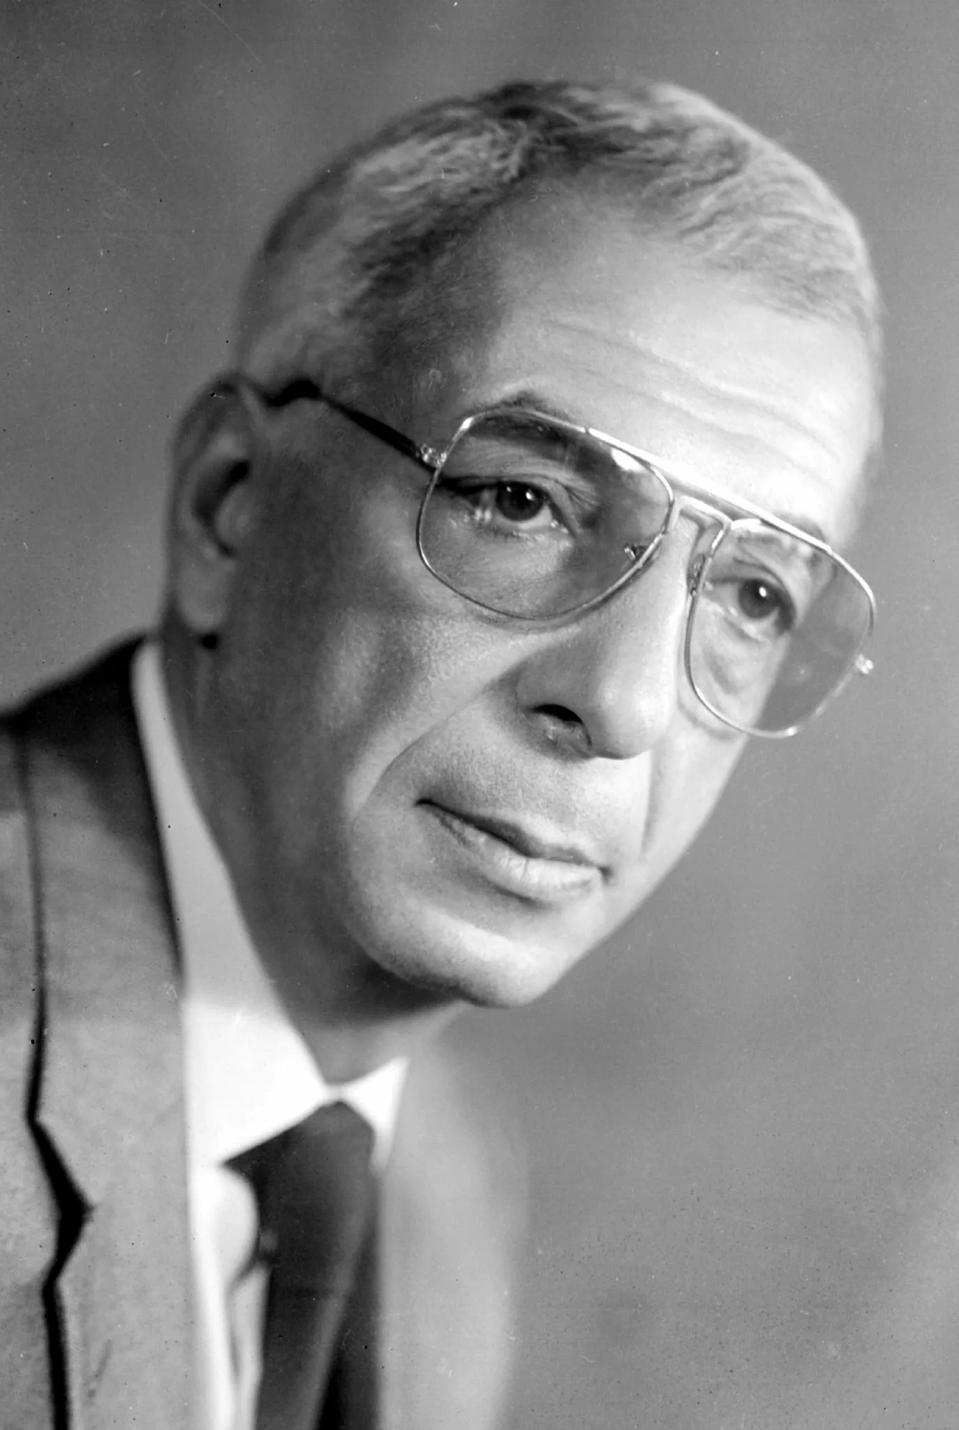
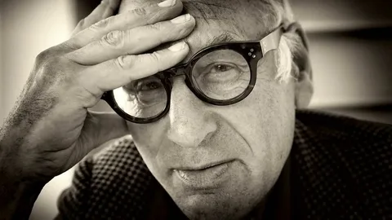
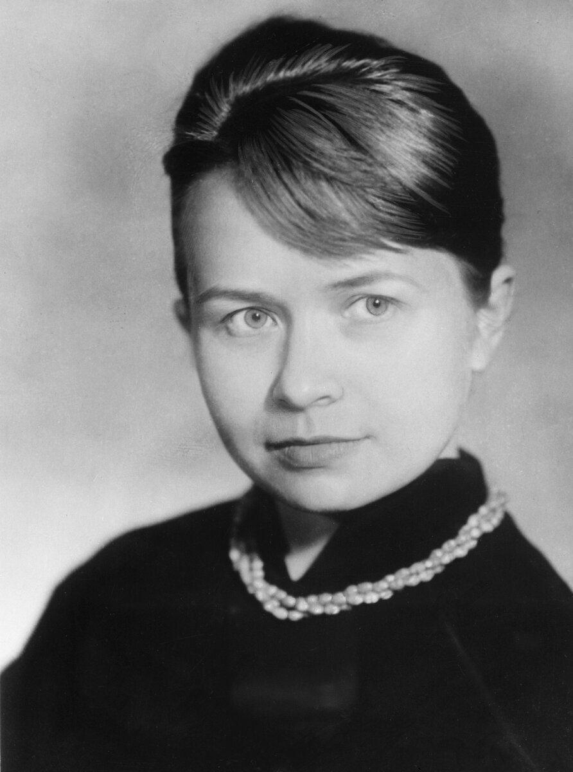
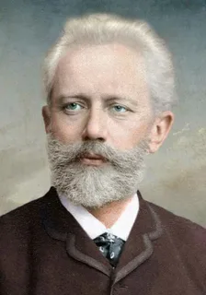
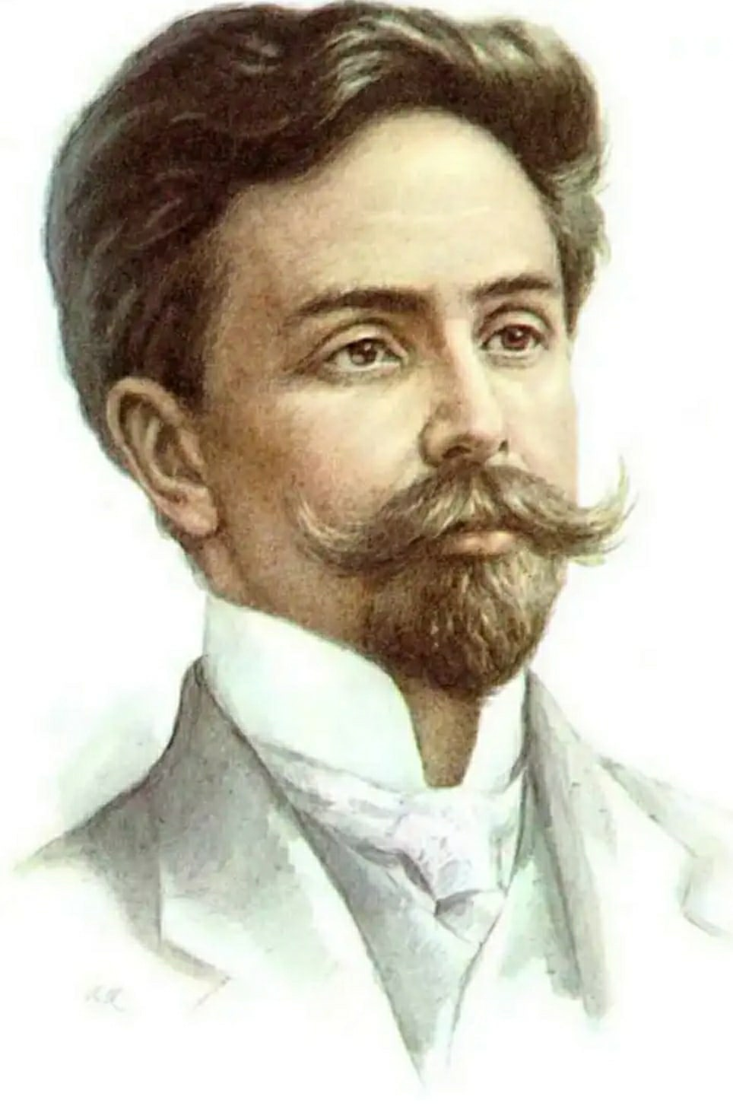
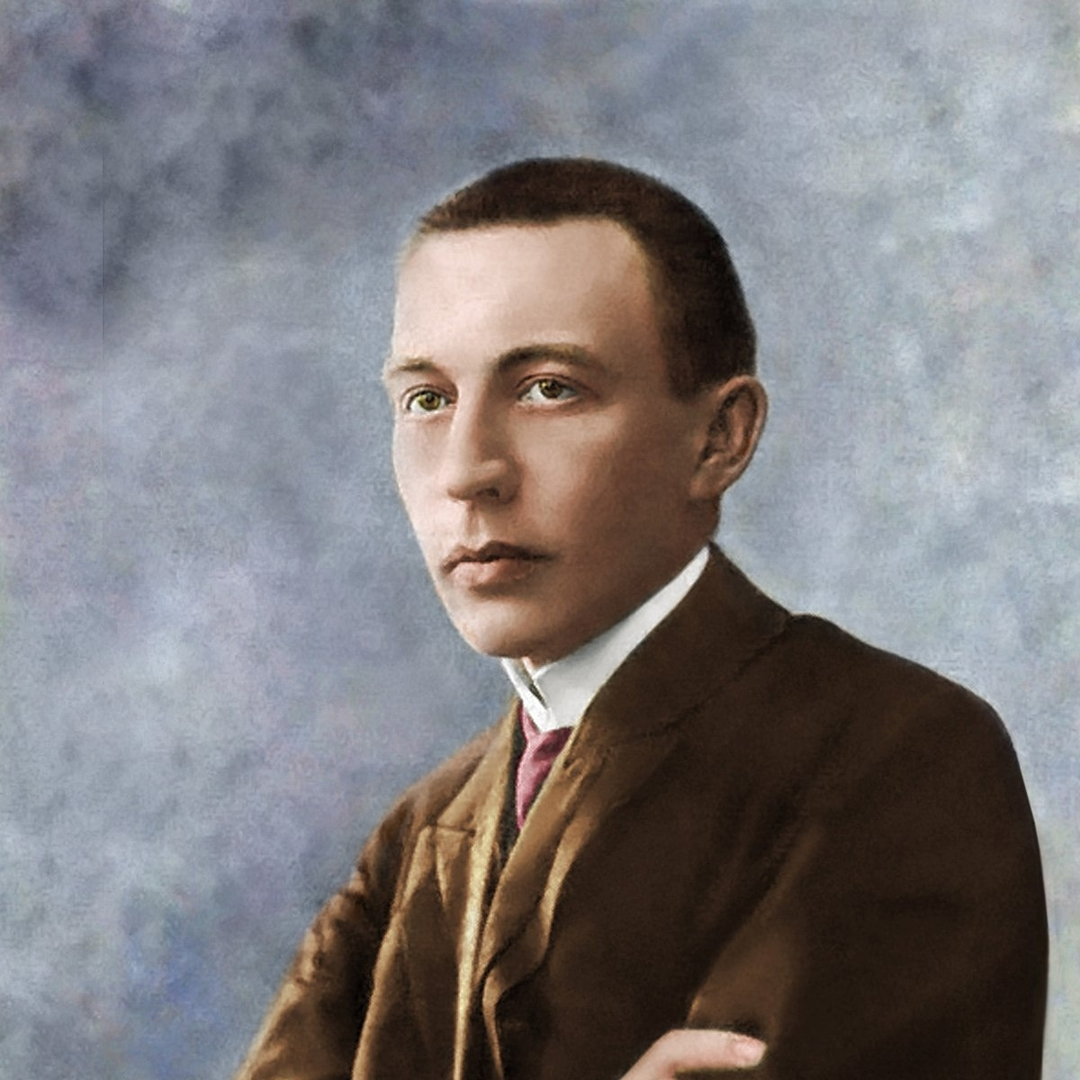
Композиторы российские
Сергей Сергеевич Прокофьев
Микаэл Леонович Таривердиев
Александра Николаевна Пахмутова
Майкл Найман
Александр Николаевич Скрябин
Сергей Васильевич Рахманинов
Пётр Ильич Чайковский
Композитор-это человек, который пишет музыку

Slide 20
Темп
Граве
Адажио
Ленто
Виво
Виваче
Андантэ
Престиссимо
Аллегро
Изоленто
Престо
Ларго
Модерато
Темп определяет абсолютную скорость, с которой исполняется музыкальное произведение.

Slide 21
Фактура
Монодия
Подголосочная
Имитационная полифония
Гетерофония
Полифония
Гомофония
Аккордовый склад
Полифония пластов
Однотемная полифония
Пуантилизм
Гомофонно-полифоническая
Сверхмногоголосие
Фактура - это строение музыкальной ткани, учитывающее характер и соотношение составляющих ее голосов.
Синонимами слова фактура являются: склад, изложение, музыкальная ткань, письмо.

Slide 22
Список используемых интернет-ресурсов:
https://yandex.ru/search/?text=преппи+это&clid=2270455&banerid=0758004987%3A63977cb8b9cd605a91609e7a&win=572&lr=20037
https://yandex.ru/search/?text=исполнители+музыкальные+это&clid=2270455&suggest_reqid=43146912416683318151203482663056&banerid=0758004987:63977cb8b9cd605a91609e7a&win=572&
https://yandex.ru/search/?text=музыкальные+ритмы+названия+с+примерами&lr=20037&clid=2270455&win=572&suggest_reqid=133933605169382410239758619628156&src=suggest_T
https://yandex.ru/search/?text=исполнительские+штрихи+в+музыке+это&lr=20037&clid=2270455&win=572&src=suggest_T
https://yandex.ru/search/?text=музыкальные+направления+это&lr=20037&clid=2270455&win=572&suggest_reqid=133933605169382410266816408347538&src=suggest_Dssm
https://yandex.ru/search/?text=гармония+это+простыми+словами&lr=20037&clid=2270455&win=572&src=suggest_B
https://yandex.ru/search/?text=футуризм+это+простыми+словами&lr=20037&clid=2270455&win=572&suggest_reqid=133933605169382410274977389707978&src=suggest_B
https://yandex.ru/search/?text=разновидность+динамики+в+музыке+таблица&lr=20037&clid=2270455&win=572
https://yandex.ru/search/?text=тембр+в+музыке+таблица&lr=20037&clid=2270455&win=572
https://yandex.ru/search/?text=музыкальные+эпохи+в+музыке&lr=20037&clid=2270455&win=572&src=suggest_B
https://yandex.ru/search/?text=метр+в+музыке+это&lr=20037&clid=2270455&win=572&src=suggest_B
https://yandex.ru/search/?text=регистр++в+музыке+это&lr=20037&clid=2270455&win=572&suggest_reqid=133933605169382410208869379065983
https://yandex.ru/search/?text=мелодия+в+музыке+это&lr=20037&clid=2270455&win=572&suggest_reqid=133933605169382410215968379875988&src=suggest_Reformulation
https://yandex.ru/search/?text=лад+в+музыке+это&lr=20037&clid=2270455&win=572&suggest_reqid=133933605169382410227491356997466&src=suggest_Dssm
https://yandex.ru/search?text=композиторы&source=tabbar&lr=20037
https://yandex.ru/search/?text=фактура+музыке+виды&lr=20037&clid=2270455&win=572&suggest_reqid=133933605169382410250162728811433
https://yandex.ru/search/?text=темп+в+музыке+виды&lr=20037&clid=2270455&win=572&suggest_reqid=133933605169382410249588641621477&src=suggest_Dssm
https://ru.wikipedia.org/wiki/Гетерофония
https://yandex.ru/search/?text=пуантилизм+в+музыке&clid=2270455&banerid=0758004987%3A63977cb8b9cd605a91609e7a&win=572&lr=20037

